Slide 1


Las Enfermedades del corazón y la sanidad privada
En esta presentación veremos cuáles son las principales causas de muerte en España.
A su vez compararemos diferentes aspectos de la sanidad pública con la privada.
También crearemos un modelo de machine learning para la detección y prevención de enfermedades cardiovasculares.

Slide 2
1.¿Cuál es el principal problema sanitario?

Slide 3
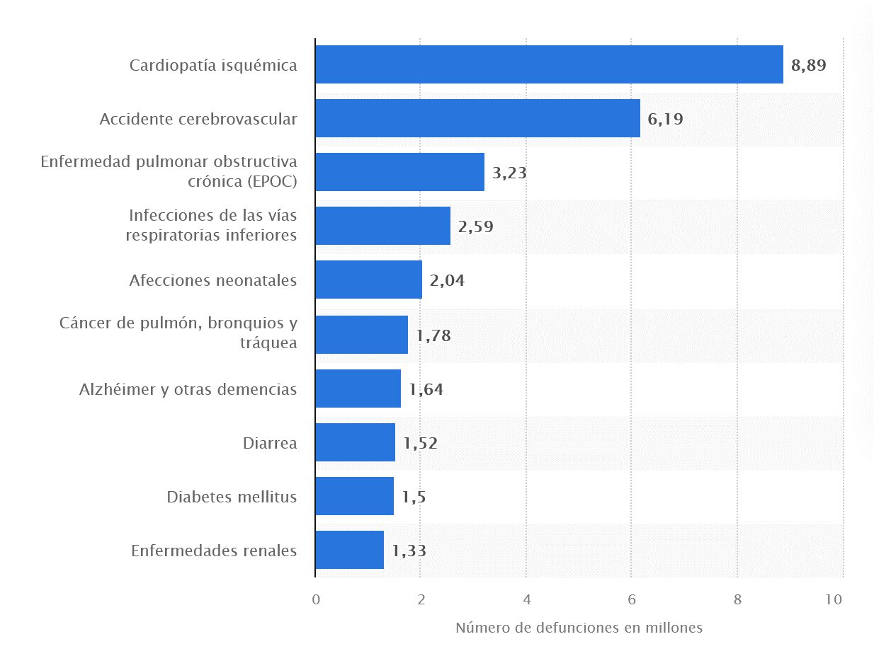

Slide 4
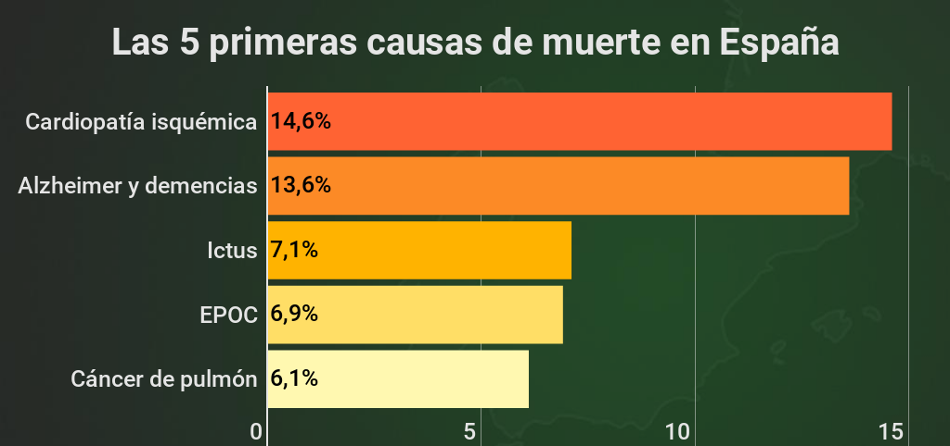

Slide 5
2.¿Cuáles son los factores de riesgo?

Slide 6
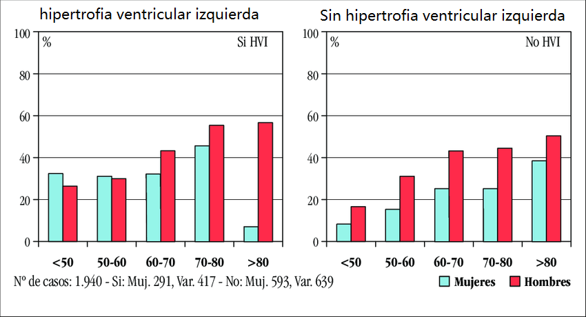
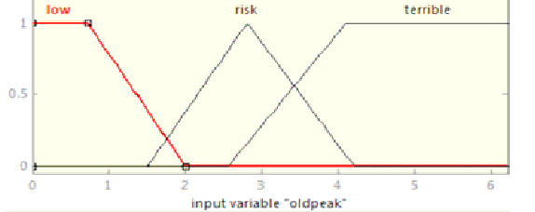
La edad y el sexo:
Los varones de más de 50 años constituyen un grupo de riego.
Hay menor incidencia en mujeres, aunque coinciden en que la edad es un factor determinante.
Tanto en mujeres como en hombres, a partir de los 50 años se es más propenso a padecer este tipo de enfermedades.

Slide 7
La forma del segmento ST:
El ST plano con pendiente hacia abajo o con depresión pueden indicar una isquemia coronaria.
La elevación de la ST definida puede indicar un infarto de miocardio transmural.
La depresión del ST puede estar asociada con infarto de miocardio subendocárdico, hipopotasemia o toxicidad digital. (Los digitálicos son medicamentos que se utilizan para tratar ciertas afecciones cardíacas)
Si el segmento ST se encuentra plano, es indicativo de que el corazón funciona correctamente.

Slide 8
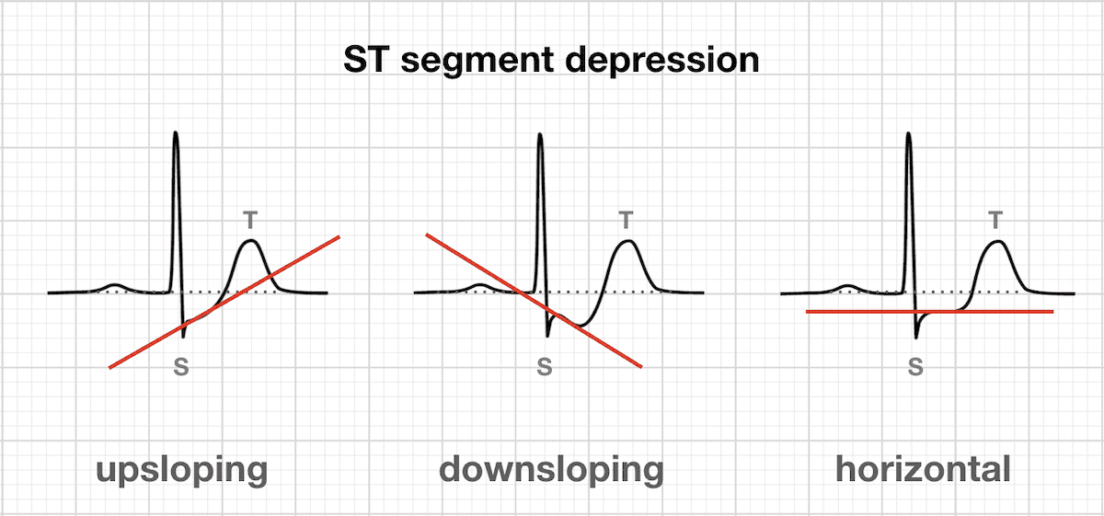

Slide 9
Otros factores:
Las elevadas tasas de colesterol en sangre.
Haber padecido una angina de pecho inducida por el ejercicio.
Pico máximo de frecuencia cardíaca.
Estado del corazón en reposo (Visto en un electrocardiograma)

Slide 10
3. Sanidad pública vs privada

Slide 11
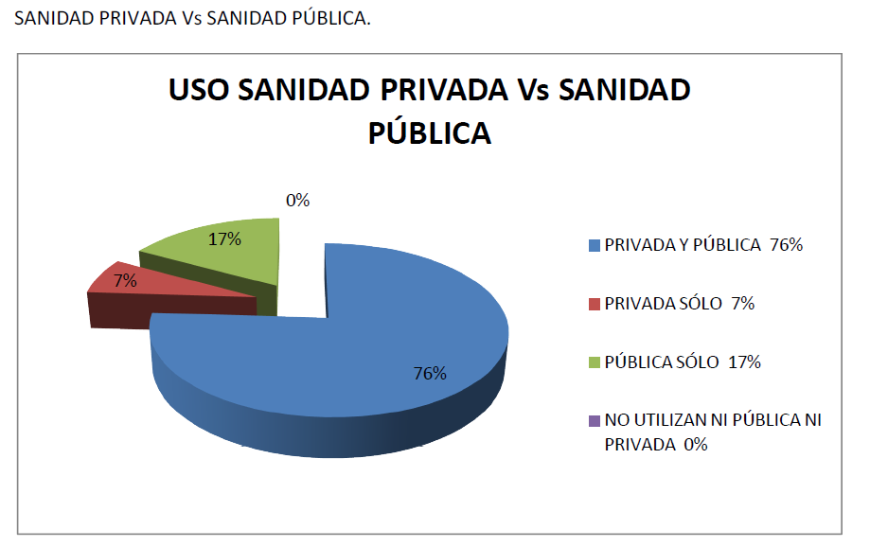

Slide 12
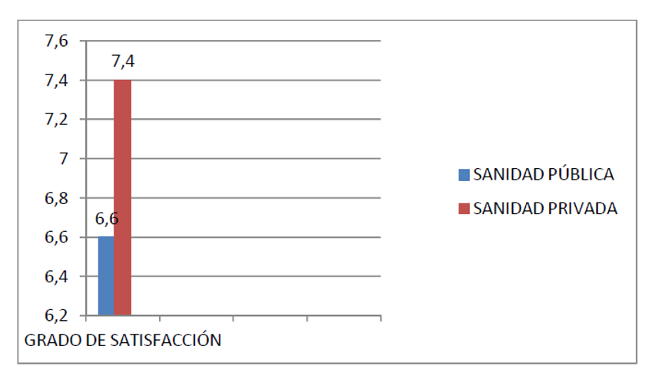
Mayor grado de satisfacción frente a la publica

Slide 13
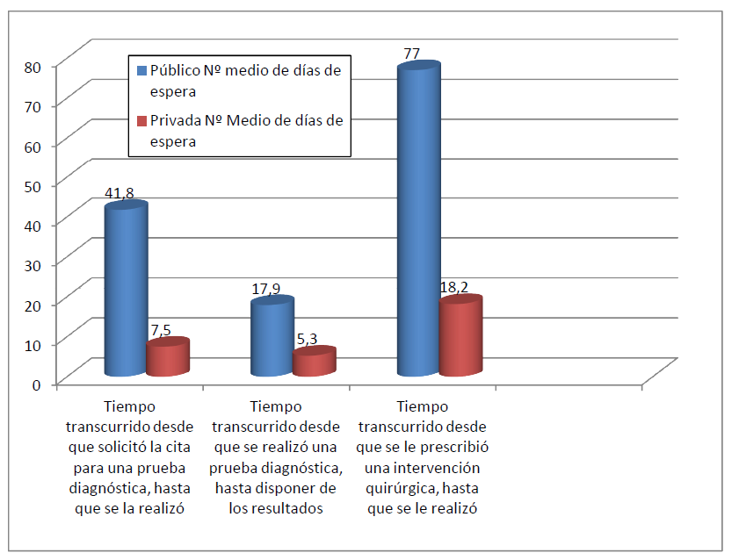
Tiempos de espera

Slide 14
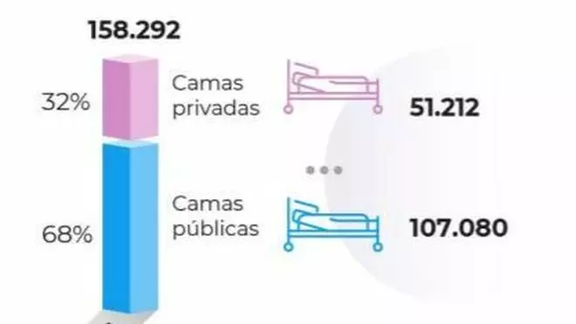
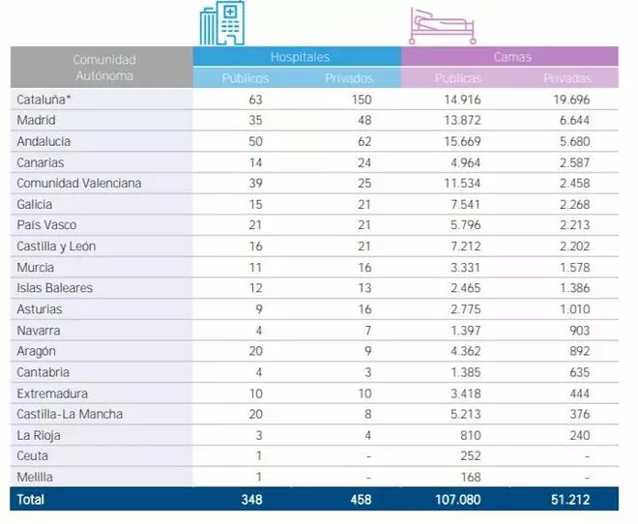
Infraestructuras

Slide 15
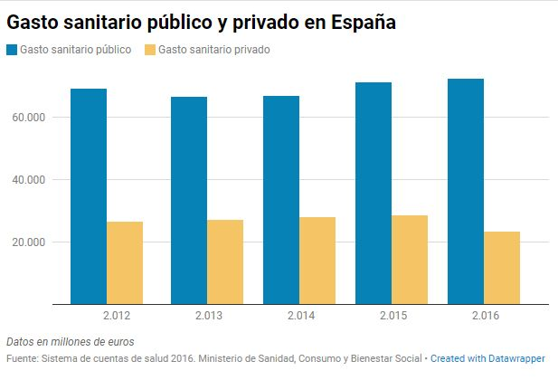
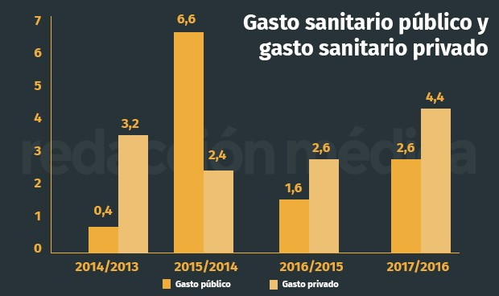
Inversión y proyección:

Slide 16
Conclusión
Sanidad Pública:
Sanidad Privada:
Mayor uso
Mayor cantidad de capital (en €)
Tendencia negativa en las inversiones
Menor grado de satisfacción
Mayor número de camas
Menor número de hospitales
Menor uso
Menor cantidad de capital (en €)
Tendencia positiva en las inversiones
Mayor grado de satisfacción
Menor número de camas
Mayor número de hospitales

Slide 17
Fortalezas de la sanidad privada:
El grado de satisfacción de la sanidad privada es mayor que el de la pública.
Cada vez se invierte más en sanidad privada.
Hay un mayor número de hospitales privados.

Slide 18
Debilidades de la sanidad privada:
Aunque la tendencia de las inversiones tiende a la alza, la cantidad de capital total invertido es menor frente a la pública.
Predominan los modelos mixto y de sanidad pública. Solo un 7% de la población elige la sanidad privada.
Hay un menor número de camas disponibles pese a que su número de hospitales sea mayor.

Slide 19
4.¿Qué proponemos?

Slide 20


Impulsar mediante el uso de nuevas tecnologías la entrada de capital e inversores al sector de la sanidad privada, potenciando así su crecimiento y proyección.

Slide 21
repercusión

Slide 22


Disponer de la más avanzada tecnología en detección y prevención de enfermedades puede ser un aliciente para que nuevos inversores se interesen por este sector

Slide 23


Al atraer nuevos capitales podría reducirse el coste de la sanidad privada, bajando los coste de acceso a la misma, haciéndola más accesible para todo el mundo. De esta manera será más atractiva la idea de optar por una sanidad privada en lugar de mixta o solo pública.

Slide 24


Al poder prevenir ciertas enfermedades se puede reducir el número de gente hospitalizada por dichas enfermedades que se podrían haber prevenido, solventando así el problema del reducido número de camas disponibles en los hospitales privados.

Slide 25
5.¿Cómo funciona nuestro Modelo de Machine Learning?

Slide 26
Para crear nuestro modelo predictivo hemos usado algoritmos de “bagging” con árboles de decisiones.
Hemos construido el árbol en base a estas variables:
Forma del segmento ST.
Colesterol.
Edad .
Electrocardiograma en reposo.
Frecuencia cardíaca máxima.
Sexo.

Slide 27
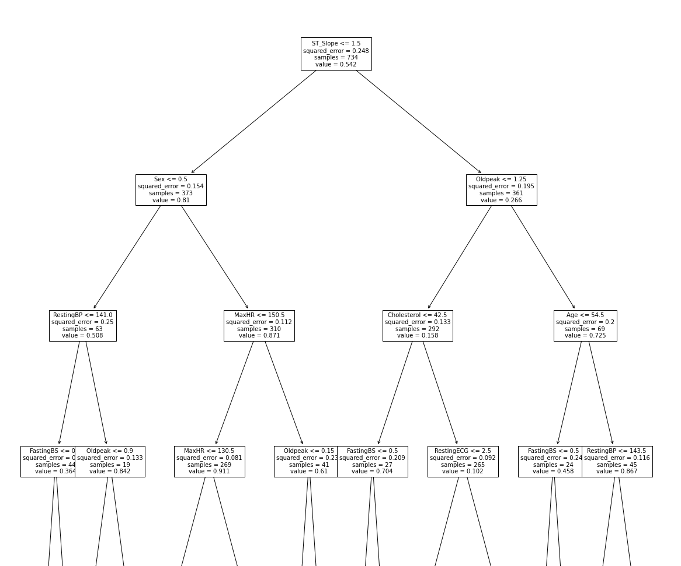

Slide 28
¿Cómo funciona?
Con este método (Árbol de decisiones) conseguimos desgranar un problema complejo en muchos problemas simples.
Luego mediante los ya mencionados algoritmos de “bagging” hemos creado este árbol 50 veces y hemos sacado el promedio.
Es como si, queriendo resolver un problema entre varias personas independientes unas de otras, damos por bueno lo que eligiese la mayoría de las personas.

Slide 29
Conclusión:
Como resultado obtenemos un modelo predictivo cuya tasa de acierto es del 91,72 %.
Este tipo de modelo podría ser aplicable para detectar y prevenir otro tipo de enfermedades, no solo para las del corazón.

